Slide 1
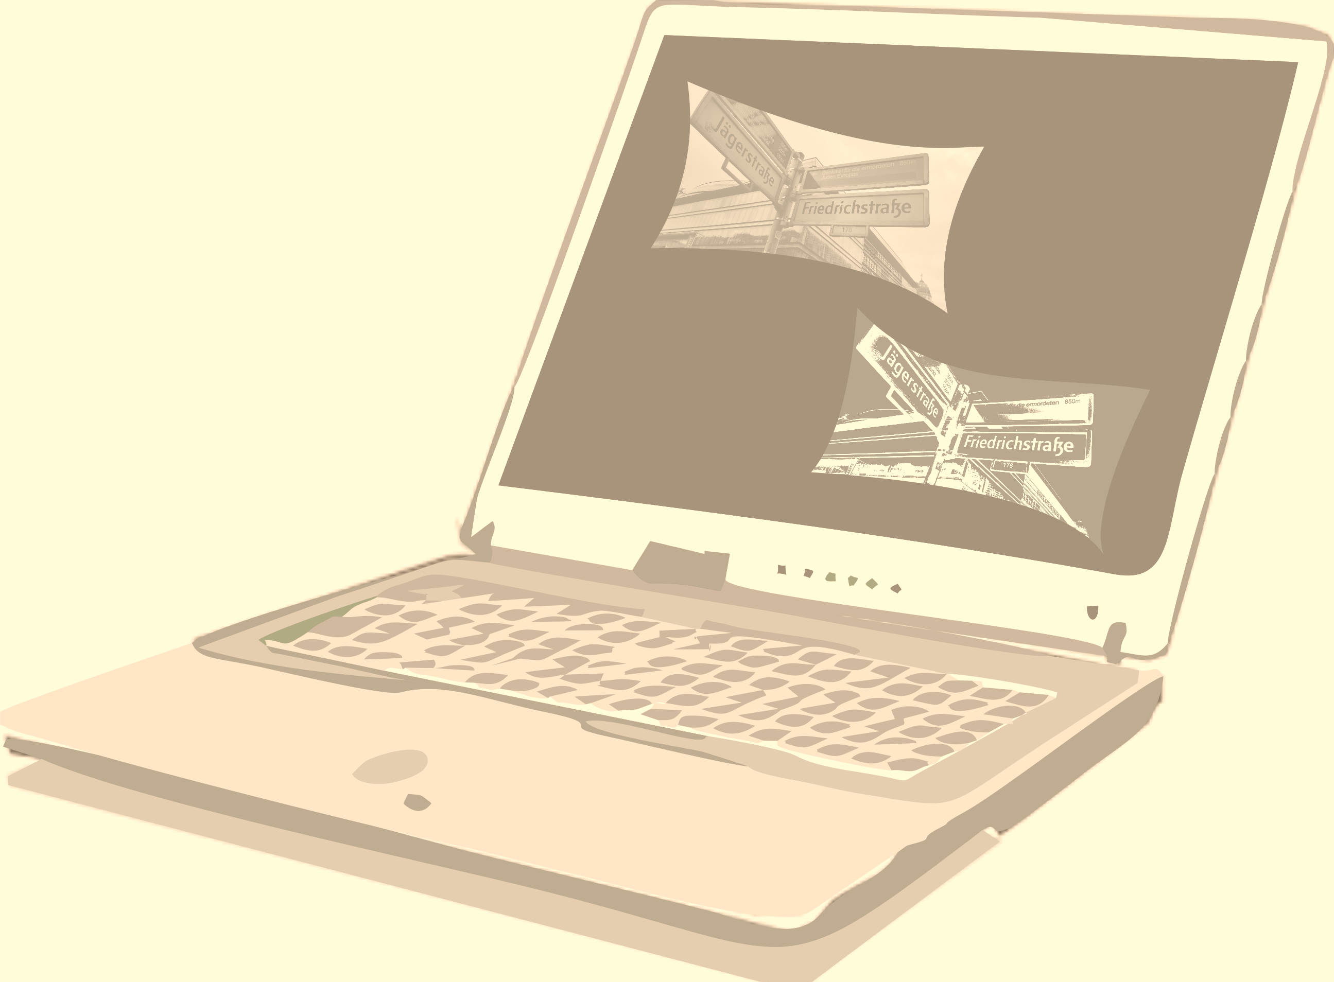
CAPÍTULO 8: DETERMINACIÓN DE ESQUINAS
Objetivo: En este capítulo se hace un tratamiento de los principales métodos existentes para la determinación de esquinas.

Slide 2
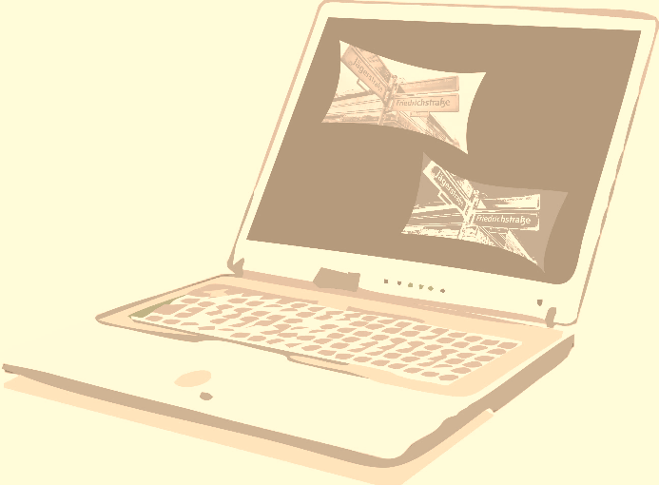
Introducción
Las esquinas son definidas como puntos prominentes contenidos en una imagen, caracterizados por presentar también un alto valor del gradiente pero a diferencia de los bordes, este alto valor del gradiente no solo se manifiesta en una dirección sino en diferentes. Considerando la anterior definición podemos imaginar a las esquinas como puntos en la imagen que colindan con diferentes bordes a la vez.
Las esquinas pueden ser utilizadas en una amplia gama de aplicaciones tales como el seguimiento de objetos en secuencia de vídeo (tracking), para ordenar las estructuras de objetos en visión estereoscópica, como puntos de referencia en la medición de características geométricas de objetos o bien en la calibración de cámaras para sistemas de visión. Algunas de las ventajas de las esquinas sobre otras características obtenidas de una imagen son su robustez al cambio de perspectiva así como a su confiabilidad en su localización ante diferentes condiciones de iluminación.

Slide 3
ESQUINAS EN UNA IMAGEN
Un algoritmo para la detección de las esquinas debe de reunir algunos aspectos importantes tales como:
  Detectar esquinas “importantes” de las “no importantes”.
  Detectar las esquinas en presencia del ruido propio de la imagen.
  Rápida ejecución para permitir su implementación en tiempo real.
La mayoría de los algoritmos utilizados para la detección de esquinas utilizan el criterio de la primera o la segunda derivada sobre la imagen en la dirección x o y como aproximación del valor del gradiente. Un algoritmo representativo de esta clase de métodos es el Detector de Harris (otras veces llamado detector de puntos Plessey).

Slide 4
ALGORITMO DE HARRIS
El Algoritmo desarrollado por Harris y Stephens es un algoritmo que como fue comentado se basa en la idea de que una esquina es un punto de la imagen donde su valor del gradiente muestra un valor alto en varias direcciones simultáneamente. Este algoritmo es robusto en diferenciar las esquinas de los bordes los cuales muestran un valor alto del gradiente pero en una sola dirección, además este detector permite localizar las esquinas de manera robusta a la orientación por lo que no importa la orientación de la esquina.
Para el cálculo del algoritmo de Harris es necesario considerar la derivada parcial en sentido horizontal y vertical

Slide 5
ALGORITMO DE HARRIS
Además del cálculo de las siguientes cantidades:
Estos valores pueden ser interpretados como aproximaciones de los elementos de la matriz de estructuras definida como HE, tal que:
Para la localización de las esquinas utilizando el algoritmo de Harris es necesario suavizar los valores de cada uno de los elementos de la matriz de estructuras mediante su convolución por un filtro Gaussiano, tal que:

Slide 6
ALGORITMO DE HARRIS
La matriz E debido a su simetría puede ser diagonalizada de tal forma que:
Donde:
De tal forma que la función del valor de esquina quedaría definida por:
Un punto de la imagen (x,y) es considerado como punto esquina potencial si se cumple la condición:

Slide 7
ALGORITMO DE HARRIS

Slide 8
OTROS DETECTORES DE ESQUINAS
Todos los operadores aquí tratados se basan en el cálculo de alguna operación desarrollada con la matriz Hessiana o el Hessiano.
Donde las componentes del Hessiano queda definidas por:

Slide 9
OTROS DETECTORES DE ESQUINAS – DETECTOR BEAUDET
Operador isotrópico basado en el cálculo del determinante del Hessiano
Se obtiene la matriz definida como:
Donde se definen:
De tal forma que bajo este operador serán considerados esquinas aquellos puntos de B(x,y) que sobrepasen o sean iguales a un determinado umbral prefijado.

Slide 10
OTROS DETECTORES DE ESQUINAS – DETECTOR DE KITCHEN & ROSENFELD
Detector de esquinas basado en el cambio de la dirección del gradiente a lo largo de un borde multiplicado por la dirección del gradiente local en el pixel en cuestión. Por lo que Kitchen y Rosenfeld propusieron calcular la matriz:
En este enfoque se considera a las esquinas como aquellos valores que sobrepasen un valor prefijado considerado como umbral.

Slide 11
OTROS DETECTORES DE ESQUINAS – DETECTOR DE WANG & BRADY
Este detector para la detección de esquinas considera a una imagen como una superficie, de tal forma que el algoritmo busca lugares en la imagen donde la dirección de un borde cambia abruptamente, como es el caso en las esquinas. Para ello se mide un coeficiente C(x,y) que se establece para cada pixel definido como:
Donde:
Por lo que para elegir si un pixel es esquina o no solamente se considera a partir del cálculo de C(x,y) la aplicación de un umbral y la elección de aquellos puntos que sean superiores a este.

